Slide 1
Сум хөгжүүлэх сангийн тухай ойлголт

Slide 2
Суманд жижиг дунд үйлдвэрлэлийг хөгжүүлэх, ажлын байр нэмэгдүүлэх зорилгоор улсын төсвийн хөрөнгө оруулалтын эх үүсвэрээр “Сум хөгжүүлэх сан бүрдэнэ.

Slide 4
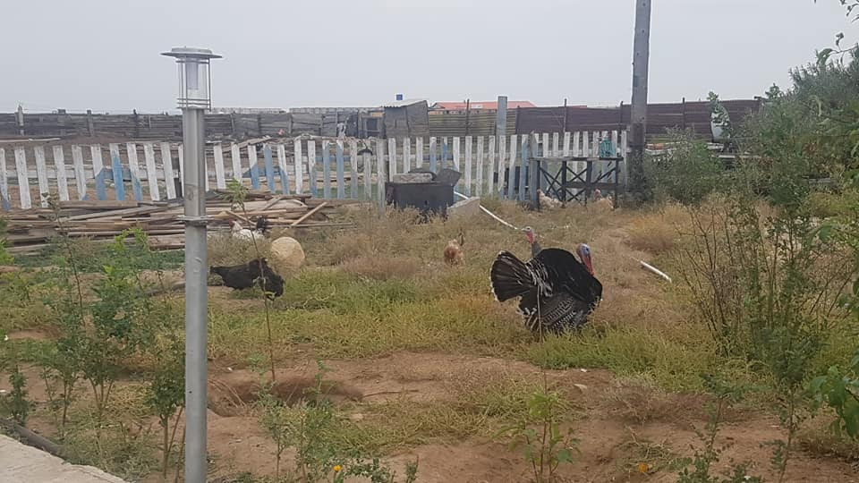

Slide 5
Сум хөгжүүлэх сан нь зөвхөн төрийн санд тусгай данстай байх бөгөөд энэ сангийн орлого, зарлагыг зөвхөн энэ дансаар дамжуулан гүйцэтгэнэ.
Сангийн орлого, зарлага нь сумын төсвийн гүйцэтгэлийн сар бүрийн мэдээ, улирал, жилийн тайлан тэнцэлд тусгагдана.

Slide 7
Сум хөгжүүлэх сангийн хөрөнгө нь суманд ЖДҮ шинээр байгуулах буюу үйл ажиллагааг нь өргөтгөх, шинээр ажлын байр бий болгох, ЖДҮ эрхдэгчдэд санхүүгийн дэмжлэг үзүүлэх зорилгоор хөнгөлөлттэй зээл олгоход зориулагдана.
Хөнгөлөлттэй зээл нь жилд 3%, /сард 0,25%/ байх бөгөөд зээлийн хугацаа нь 36 сар хүртэл байна.

Slide 10
Сум хөгжүүлэх сангийн хөрөнгийн эх үүсвэр
Улсын төсвөөс олгох СХС – ийн эргэлтийн хөрөнгө
Иргэн, ААН – д СХС –аас олгосон зээлийн хүүгийн орлого
Гадаадын хөрөнгө оруулалттай байгууллага, ААН – ээс оруулсан хөрөнгө, орлого, хандив

Slide 12
Сум хөгжүүлэх сангийн удирдлага, зохион байгуулалт
Сумын ИТХ СХСангийн хөрөнгөнөөс зээл олгох, зарцуулах, хяналт тавих, зээлийг эргэн төлүүлэх, тайлагнахтай холбоотой эрх, үүргийг хэрэгжүүлнэ.
Сангийн хөрөнгөөр зээл олгохтой холбогдуулан сумын хөгжлийн тэргүүлэх чиглэлийг ЖДҮ – ийг хөгжүүлэх, иргэдийн орлогыг нэмэглүүлэх, ажлыг байр бий болгох зорилгод нийцүүлэн ИТХ – аас тодорхойлно.

Slide 13
Төсөл сонгон шалгаруулах, зээл олгох хэсгийг ИТХ – ын тогтоолоор батална.
Сумын Засан дарга нь төсөл сонгон шалгаруулахад иргэдийн оролцоог хангана.
Төсөл нь шалгарсан ААН, иргэнтэй зээлийн гэрээ байгуулан, гэрээний биелэлтийн хангуулах, хэрэгжилтийн явц, үр дүнд сумын Засаг дарга байнгын хяналт тавьж ажиллана.
СХС – ийн үйл ажиллагааны нягтлан бодох бүртгэлийг хууль тогтоомжийн дагуу хөтлүүлж, санхүүгийн болон үйл ажиллагааны тайланг сумын ИТХ – д тайлагнана.
СХС – ийн үйл ажиллагааны үр дүнг сумын ИТХ – ын өмнө хариуцна.

Slide 15
Сум хөгжүүлэх сангийн хөрөнгөөр санхүүжүүлэх төслийг сонгон шалгаруулахдаа
Суманд ЖДҮ – ийг хөгжүүлэх бодлогын хүрээнд орон нутгийн давуу талд түшиглэсэн үйлдвэрлэл үйлчилгээг бий болгох, орон нутагт тулгамдаж байгаа асуудлыг шийдвэрлэхэд чиглэгдсэн байх
Төслийн үр ашиг сайн, гэрээний хугацаанд зээлээ эргэн төлөх боломжтой байх
Ажлын байр нэмэгдүүлэхэд чиглэсэн байх

Slide 17
Сум хөгжүүлэх сангийн хөрөнгөнөөс зээл авах иргэнд тавигдах шаардлага
Зээл авах иргэн суманд заавал бүртгэлтэй байх
СХС болон ЖДҮ – ийг хөгжүүлэх сангаас урьд нь авсан зээлийн өргүй байх
Зээлийн хөрөнгийг зориулалтын дагуу ашиглах, зээлээ хугацаанд нь төлөх төлбөрийн чадвартай байх
Шаардлагатай бичиг баримтуудыг төсөлд хавсаргасан байх /иргэний үнэмлэхний хуулбар, хөрөнгийн баталгаа, БЗД – ын тодорхойлолт гэх мэт/

Slide 19
2011 онд хувиараа хөдөлмөр эрхлэгч 13 иргэнд 50 сая төгрөгний зээл олгосон үүний дүнд шинээр байнгын 15 ажлын байр бий болж 6 ажлын байр хадгалагдаж, 11 иргэнийг түр ажлын байраар хангаж ажилласан
2013 онд 28 иргэнд 138 600 000 төгрөгний санхүүжилт олгож шинээр 36 ажлын байр бий болж 20 ажлын байр хадгалагдан 16 иргэнийг түр ажлын байраар хангасан
2015 онд 6 иргэнд 39 сая төгрөгний санхүүжилт олгож шинээр 10 ажлын байр бий болж 6 ажлын байр хадгалагдсан.
2019 онд 8 иргэнд 72 сая төгрөгний санхүүжилт олгож 16 ажлын байр шинээр бий болж 8 ажлын байр хадгалагдсан

Slide 20
Сум хөгжүүлэх сангийн зээлийн нийт эргэн төлөлт үндсэн зээл 299,600,000, хүүгийн төлөлт 16,588,811 мянган төгрөг, нийт 316,188,811 төгрөг төлөхөөс, 2019 оны 10 дугаар сарын байдлаар 132,942,334 мянган төгрөгийг төлсөн байна.
Жч: 2013-2019 оны зээл олголтонд 174,967,163 төгрөгийг зарцуулсан байна.
Төлөлт 42%-тай явагдаж байна. Зээлийн сангийн дансанд одоогийн байдлаар 8,419,314 мянган төгрөг төвлөрсөн байна.

Slide 22
ИТХ – ын 2019 оны 4 сарын 3 – ны 12 тоот тогтоолоор Баянтал суманд ЖДҮ хөгжүүлэх тэргүүлэх чиглэлийг баталжээ.
Хүнс, Хөдөө аж ахуйн чиглэлээр / төмс хүнсний ногоо тариалах, хүлэмжийн АА эрхлэх, сүү, сүүн бүтээгдэхүүний үйлдвэрлэл, талх нарийн боовны үйлдвэрлэл, арьс ширэн эдлэл боловсруулах, гахай, тахиа, шувууны аж ахуй, мах сүүний чиглэлээр эрчимжсэн фермерийн аж ахуй, жимс, жимсгэнэ тариалах, мод үржүүлэх, мах, махан бүтээгдэхүүн үйлдвэрлэл/

Slide 23
Хөнгөн үйлдвэрлэлийн чиглэлээр /оёдол, нэхмэл, сүлжмэлийн үйлдвэрлэл, мод, модон үйлдвэрлэл/
Барилгын материалын үйлдвэрлэлийн чиглэлээр /блок, тоосго, зам талбайн хавтан хашлага үйлдвэрлэл/
Нийтийн аж ахуйн үйлчилгээ /зурагчин, үсчин, гуталчин, зочид буудлын үйлчилгээ/
Автомашины дугуй засвар, угаалга

Slide 25
АНХААРАЛ ХАНДУУЛСАН ТА БҮХЭНД БАЯРЛАЛАА

